Slide 1
স্বাগতম

Slide 2
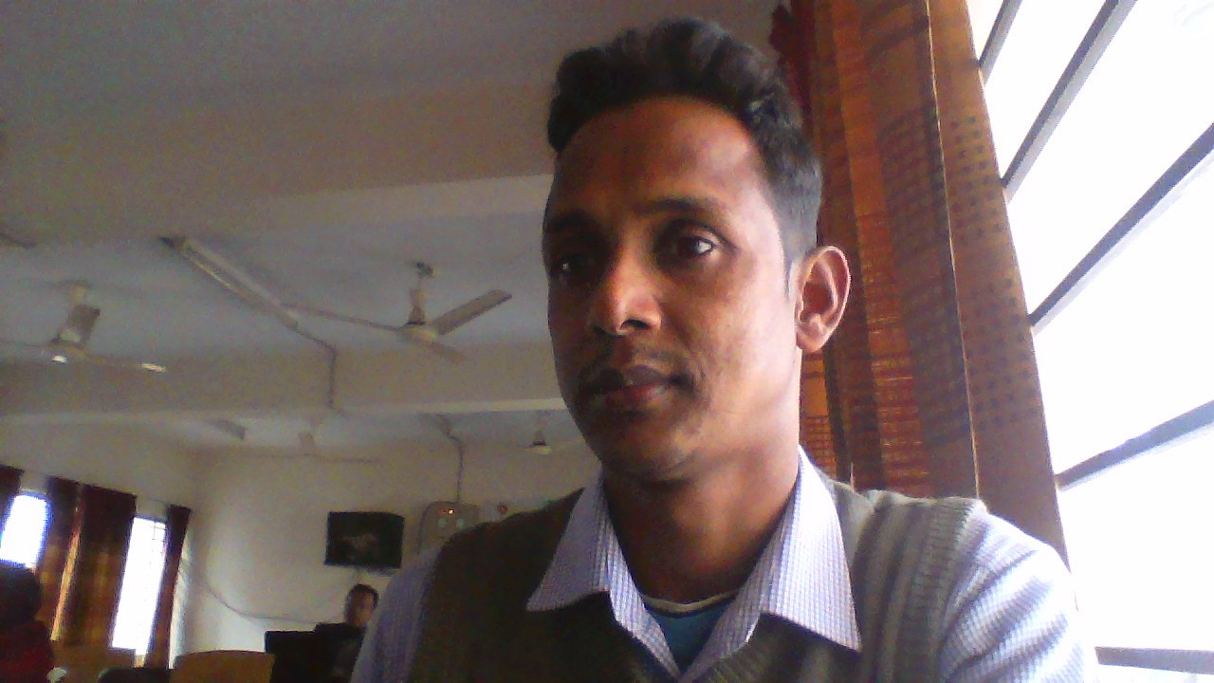
পরিচিতি
শচীপতি দাস
সহকারি শিক্ষক
৪৫ নম্বর নিজড়া দুয়ানিপাড়া সরকারি প্রাথমিক বিদ্যালয়

Slide 3
পাঠ পরিচিতি
বিষয় -প্রাথমিক বিজ্ঞান
শ্রেণি- ৪
শিরোনাম–খাদ্য
সময়- ৩৫ মিনিট
তারিখ-০৮/০২/২০২০

Slide 4
শিখনফল
৪.১.১ খাদ্য কি এবং খাদ্যের উৎস সম্পর্কে জানতে পারবে ।
৪.১.২ ভিটামিন জাতীয় খাদ্য জানবে ও চিনবে।

Slide 5
আবেগ সৃষ্টি
ভিডিও এর মাধ্যমে

Slide 6
পাঠ ঘোষনা
খাদ্যের উৎস ও ভিটামিন জাতীয় খাদ্য

Slide 7
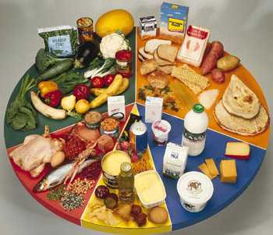
এসো আমরা বিভিন্ন প্রকার খাদ্য সম্পর্কে পরিচিত হই

Slide 8
আমারা খাদ্যের উৎস কি কি জানব
খাদ্যের উৎস ২ প্রকার
প্রাণীজ জাতীয় খাদ্য
উদ্ভিদ জাতীয় খাদ্য

Slide 9
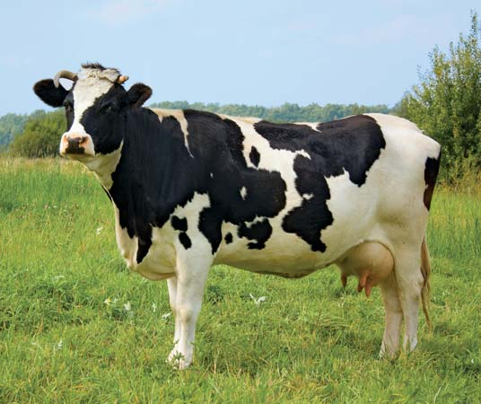
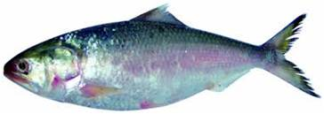
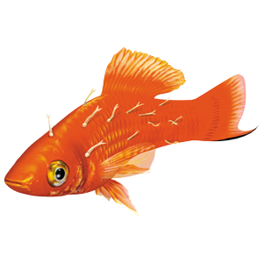
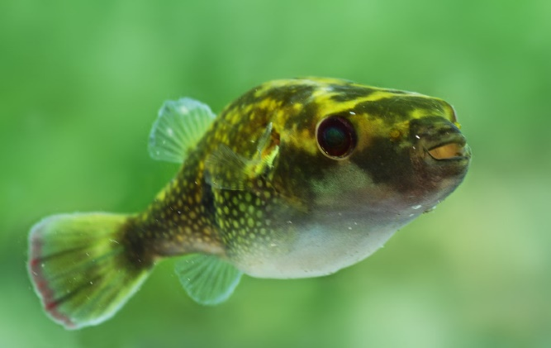
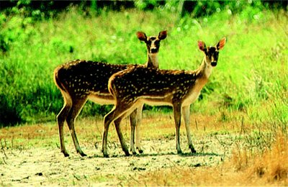
এ গুলো প্রাণীজ খাদ্য
গাভি
ইলিশ মাছ
সামুদ্রিক মাছ
টেপা মাছ
হরিণ

Slide 10
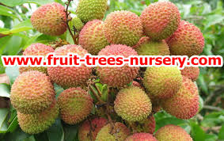
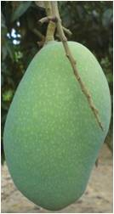
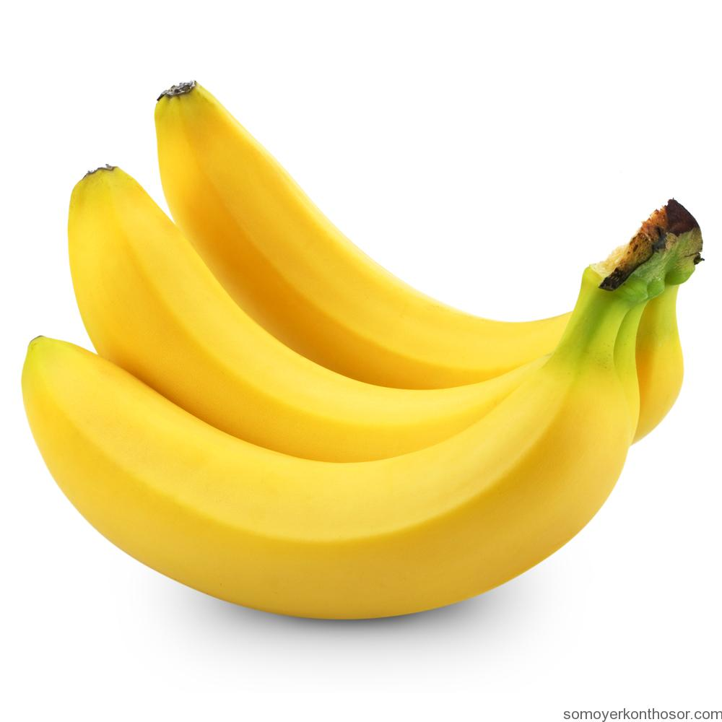
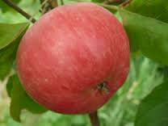
এ গুলোউদ্ভিদ জাতীয় খাদ্য
লিচু
আম
কলা
আপেল

Slide 11
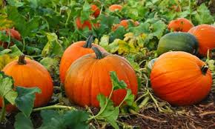
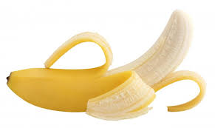
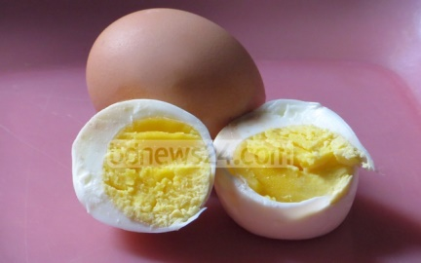
তোমরা কি জান কোন খাদ্যে কোন ধরনের ভিটামিন আছে
ভিটামিন এ

Slide 12
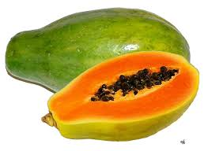
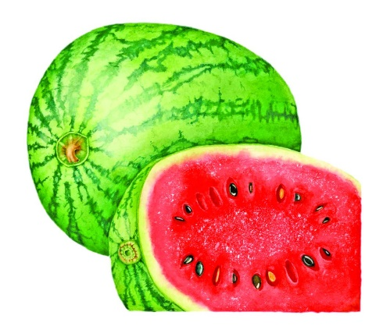
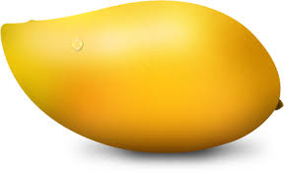
ভিটামিন বি
আম
পেঁপে
তরমুজ

Slide 13
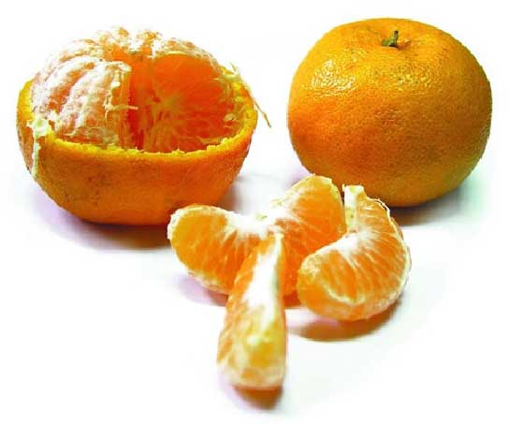
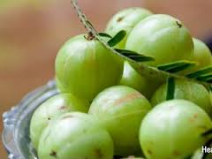
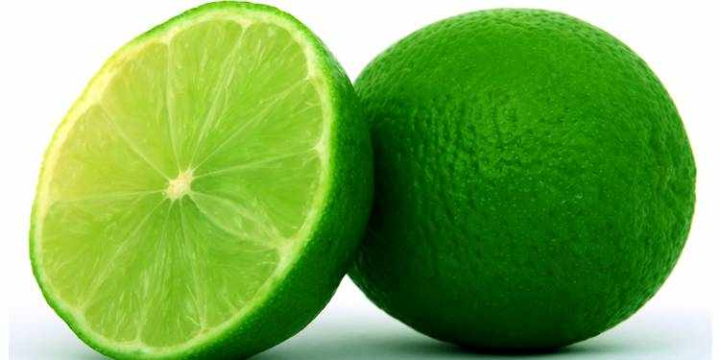
ভিটামিন সি
কমলা লেবু
আমলকি
লেবু

Slide 14
এসো আমারা পাঠ্য বইয়ের ২৯ ও ৩০ পৃষ্টা দেখি

Slide 15
দলীয় কাজ
ক- দল
প্রানি থেকে পাওয়া ৪ টি খাদ্যের নাম লিখ
খ -দল
উদ্ভিদ থেকে পাওয়া ৪টি খাদ্যর নাম লিখ

Slide 16
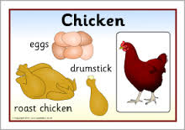
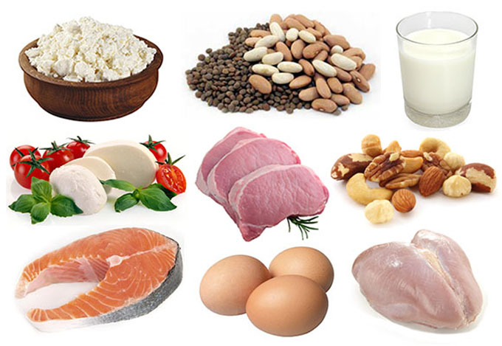
মূল্যায়ন
ভিটামিন জাতীয় খাদ্যর তালিকা তৈরী কর

Slide 17
পরিকল্পিত কাজ
খাদ্য কি এবং খাদ্যের উৎস সম্পর্কে ৫টি বাক্য লিখে আনবে।

Slide 18
ধন্যবাদ

Slide 20
সংকল্প
কাজি নজরুল ইসলাম
থাকব নাক বদ্ধ ঘরে
দেখব এবার জগত টাকে
কেমন করে ঘারছে মানুষ
যুগান্ত্ররে ঘুর্নিপাকে।
দেশ হতে দেশ দেশান্তরে।
ছুটছে তারা কেমন করে
কিসের নেশায় কেমন করে
মরছে যে বীর লাখে লাখে,
কিসের আশায় করছে তারা
মরণ বরন যন্তনাকে ।।

Slide 21
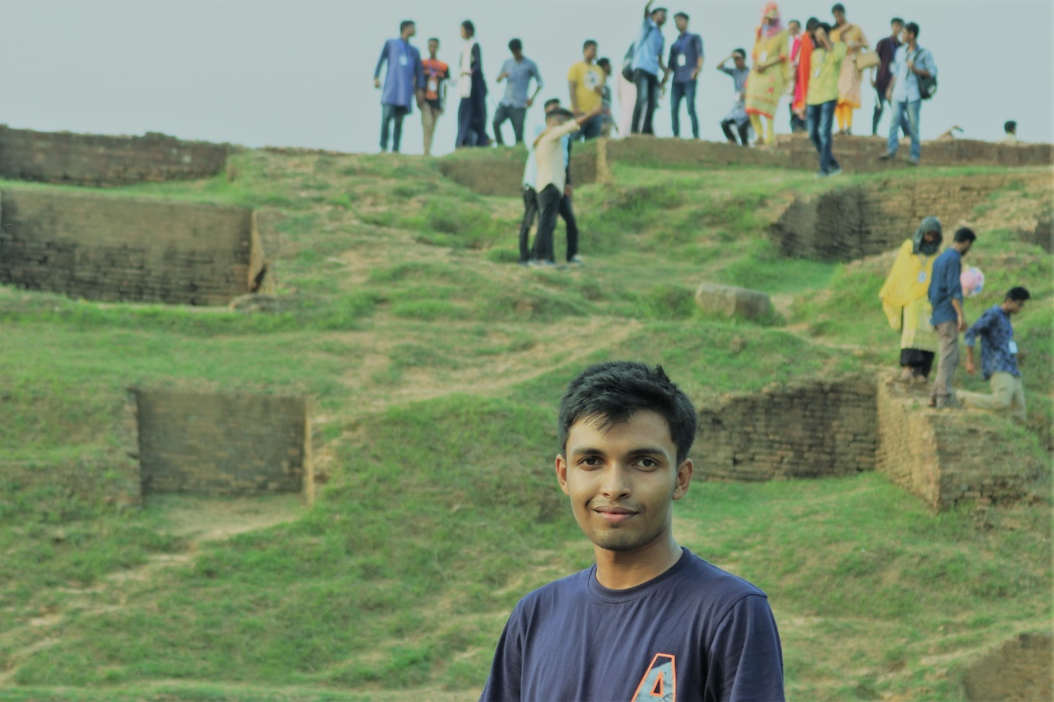
সংকল্প
কাজি নজরুল ইসলাম
থাকব না ক বদ্ধ ঘরে
দেখবে এবার জগত টাকে
কেমন করে ঘরছে মানুষ
যুগান্তরে ঘুর্নি পাকে
দেশ হতে দেশ দেশান্তরে
ছুটছে তারা কেমন করে
কিশের নেশায় কেমন করে।
মরছে যে বীর লাখে লাখে
মরন বরন যন্তানাকে।।

Slide 23
